Slide 1
แนวทางการดำเนินงานสร้างเสริมภูมิคุ้มกันโรค
ปี 2559

Slide 2
เป้าหมายการลดโรคปี 2559
❖ ไม่พบผู้ป่วยโปลิโอ
❖ อัตราป่วยด้วยโรคบาดทะยักในทารกแรกเกิดไม่เกิน 1 ต่อ 1,000 เด็กเกิดมีชีพ รายจังหวัด
❖ อัตราป่วยด้วยโรคหัด ไม่เกิน 0.5 ต่อประชากรแสนคน (325 ราย)
❖ อัตราป่วยด้วยโรคคอตีบไม่เกิน 0.015 ต่อประชากรแสนคน (10 ราย)
❖ อัตราป่วยด้วยโรคไอกรนไม่เกิน 0.08 ต่อประชากรแสนคน (50 ราย)
❖ อัตราป่วยด้วยโรคไข้สมองอักเสบเจอีไม่เกิน 0.15 ต่อประชากรแสนคน (90 ราย)
❖ อัตราการเป็นพาหะของการติดเชื้อไวรัสตับอักเสบบี ในเด็กอายุ < 5 ปี ไม่เกินร้อยละ 0.12

Slide 3
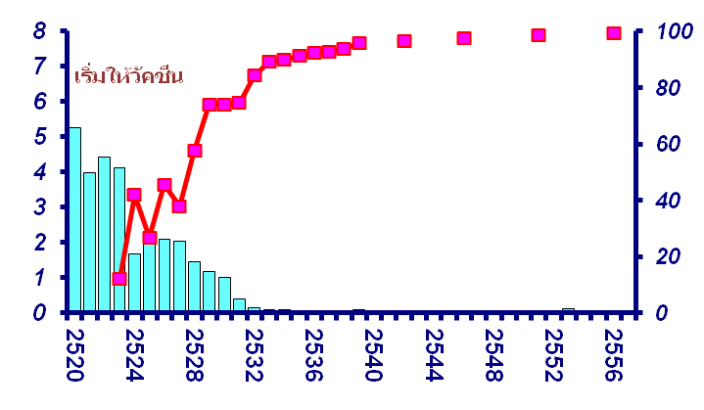
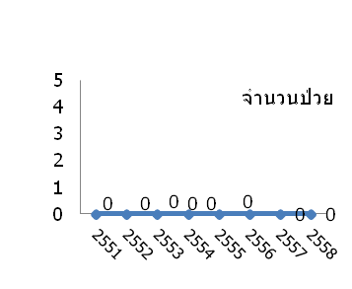
อัตราความครอบคลุมของการได้รับวัคซีนในเด็กอายุ 1 ปี และโรคติดต่อที่ป้องกันได้ด้วยวัคซีน ประเทศไทย: ปี 2520-2558
คอตีบ
ไอกรน
โปลิโอ
หัด
บาดทะยัก
ในเด็กแรกเกิด
อัตราป่วยต่อประชากรแสนคน
อัตราป่วยต่อเด็กเกิดมีชีพแสนคน
ความครอบคลุมการได้รับวัคซีน (%)
ที่มา: กลุ่มโรคติดต่อที่ป้องกันได้ด้วยวัคซีน, สำนักโรคติดต่อทั่วไป
กรมควบคุมโรค กระทรวงสาธารณสุข
Notes:
3

Slide 4
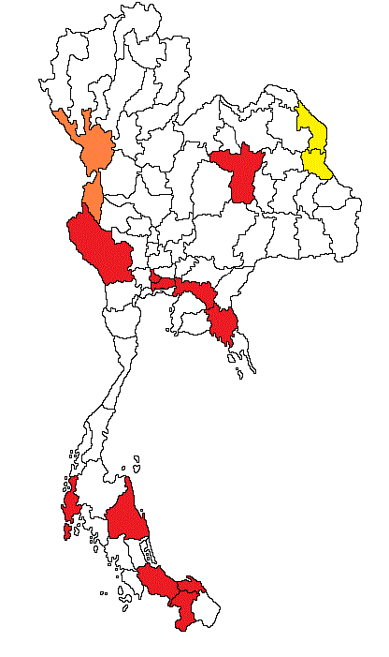
สถานการณ์โรคคอตีบปี 2558
ขอนแก่น C1
นครพนม C1
ตากC3+P1
มุกดาหาร P1
กาญจนบุรี P1
ฉะเชิงเทรา P1
นนทบุรี C1
กทม. C1
จันทบุรี C1
Indigenous cases
พังงา C2
นครศรีธรรมราช P1
Indigenous cases +
Imported cases
ภูเก็ต P1
ปัตตานี C1
สงขลา C1P1
Imported cases
ยะลา C2+P1

Slide 5
จำนวนผู้ป่วยโรคคอตีบปี 2558
รายงาน 506 VS ผู้ป่วยยืนยันหรือเข้าข่าย
จังหวัด | รง. 506 |  | ผู้ป่วยยืนยัน/เข้าข่าย
 | ป่วย | ตาย | ป่วย | ตาย
ตาก | 3 | 0 | 1 | 0
ยะลา | 4 | 2 | 3 | 1
นนทบุรี | 1 | 0 | 1 | 0
จันทบุรี | 1 | 0 | 1 | 0
ขอนแก่น | 2 | 0 | 1 | 0
พังงา | 2 | 2 | 2 | 2
กทม. | - | - | 1 | 0
ภูเก็ต | - | - | 1 | 1
กาญจนบุรี | - | - | 1 | 0
ฉะเชิงเทรา | 1 | 0 | 1 | 0
นครศรีธรรมราช | - | - | 1 | 0
สงขลา | 2 | 1 | 2 | 1
ปัตตานี | - | - | 1 | 1
รวม | 16 | 5 | 17 | 6

Slide 6
การดำเนินการภายหลังพบผู้ป่วยสงสัยโรคคอตีบ
กิจกรรม | ดำเนินการ | ไม่ได้ดำเนินการ | รวม
การเก็บ throat swab
การให้ยาปฏิชีวนะแก่ผู้สัมผัส
การตรวจสอบประวัติการได้รับวัคซีนในเด็กอายุ < 12 ปี
การขยายกลุ่มอายุเพื่อ Mop up กลุ่มอายุ > 12 ปี กรณีมีผล Lab ยืนยัน

Slide 7
ตัวอย่าง
สรุปประวัติวัคซีนป้องกันโรคคอตีบของเด็กในพื้นที่
กลุ่มอายุ | เกณฑ์การได้รับวัคซีน | จำนวนเด็ก | การได้รับวัคซีน คอตีบตามเกณฑ์ |  |  | ผลการได้รับวัคซีนคอตีบ ช่วงระบาด |  |  | หมายเหตุ
 |  |  | ครบ | ไม่ครบ | ไม่ทราบ | จำนวนเด็ก ที่ต้องได้รับ | จำนวนเด็ก ที่ได้รับวัคซีน | จำนวนเด็กที่ต้อง ตามให้วัคซีน
< 2 เดือน | ยังไม่ได้รับ
2-3 เดือน | 1 ครั้ง
4-5 เดือน | 2 ครั้ง
6 เดือน - 1 ปี 5 เดือน | 3 ครั้ง
1 ปี 6 เดือน - 3 ปี | 4 ครั้ง
4 - 6 ปี | 5 ครั้ง
7 - 12 ปี | > 3 ครั้ง
ไม่ทราบ
รวม

Slide 8
มาตรการสำคัญ
มาตรการที่ 1 : เร่งรัดและคงรักษาระดับความครอบคลุม การได้รับวัคซีนทุกชนิด
มาตรการที่ 2 : ยกระดับคุณภาพการให้บริการวัคซีนและ การดำเนินงานสร้างเสริมภูมิคุ้มกันโรค
มาตรการที่ 3 : การกำจัด/กวาดล้างตามพันธะสัญญานานาชาติ
มาตรการที่ 4 : ให้วัคซีนที่จำเป็นและวัคซีนใหม่แก่ประชากร
กลุ่มเสี่ยง

Slide 9
ตารางสร้างเสริมภูมิคุ้มกันโรคของประเทศไทย
อายุ | ชนิดวัคซีน
แรกเกิด | BCG, HB1
2 เดือน | OPV1, DTP-HB1
4 เดือน | IPV1, OPV2, DTP-HB2
6 เดือน | OPV3, DTP-HB3
9 เดือน | MMR1
1 ปี | JE1-2 (เชื้อตาย) หรือ LAJE1 (เชื้อเป็น)
18 เดือน | OPV4, DTP4
2 ปี 6 เดือน | MMR2 , JE3 (เชื้อตาย) หรือ LAJE2 (เชื้อเป็น)
4 ปี | OPV5, DTP5
7 ปี (นร.ป.1) | BCG, dT, OPV, MR เฉพาะรายที่รับไม่ครบ
12 ปี (นร.ป.6) | dT
หญิงตั้งครรภ์ | dT (ตามประวัติการได้รับวัคซีนในอดีต)
เจ้าหน้าที่, กลุ่มเสี่ยง | Influenza (ประจำฤดูกาล, ประจำปี)

Slide 10
1. เร่งรัดและคงรักษาระดับ
ความครอบคลุมการได้รับวัคซีนทุกชนิด
สำรวจประชากรเป้าหมายกลุ่มเสี่ยง
ส่งเสริมการตรวจสอบประวัติการได้รับวัคซีน
ในนักเรียน โดยสนับสนุนบัตรรับรองการได้รับวัคซีนในนักเรียนชั้น ป.6 เพื่อใช้เป็นหลักฐาน
ในการเข้าเรียนชั้น ม.1

Slide 11
ผลการสำรวจความครอบคลุมการได้รับวัคซีนภาพรวมของ
เด็กกลุ่มทั่วไปและเด็กกลุ่มเสี่ยง
การสำรวจความครอบคลุมเด็กกลุ่มทั่วไป*
100
99.4
98.7
96.1
91.9
97.8
90.3
วัคซีน |  | การสำรวจความครอบคลุม เด็กกลุ่มเสี่ยง**
BCG |  | 97 (50-100)
DTP-HB3/OPV3 |  | 89.9 (17.7-100)
MMR |  | 88.1 (14.7-100)
JE2 |  | 82.5 (0-100)
JE3 |  | 81.7 (0-100)
DTP4/OPV4 |  | 79.6 (0-100)
DTP5/OPV5 |  | 74.1 (0-100)
แหล่งที่มา : สำนักงานป้องกันควบคุมโรคที่ 1 -12 และ สำนักโรคติดต่อทั่วไป กรมควบคุมโรค
* สำรวจ ปี 2556 ** สำรวจ ปี 2557

Slide 12
จำนวนจังหวัดที่สำรวจจำแนกตามลักษณะกลุ่มเสี่ยง
ลำดับ | ลักษณะกลุ่มเสี่ยง | จำนวนจังหวัด | ร้อยละ
1 | ชุมชนพื้นที่ทุรกันดาร ห่างไกล พื้นที่สูง ชนเผ่า และพื้นที่ชายแดน | 21 | 27.3
2 | แรงงานเคลื่อนย้ายทั้งชาวไทยและต่างด้าว | 14 | 18.2
3 | แรงงานเคลื่อนย้ายชาวต่างด้าว | 10 | 13.0
4 | ชุมชนแออัด | 8 | 10.4
5 | ชุมชน ที่คาดว่า ความครอบคลุมวัคซีนต่ำ | 5 | 6.5
6 | ชุมชนที่มีโรคติดต่อที่ป้องกันได้ด้วยวัคซีน | 4 | 5.2
7 | แรงงานเคลื่อนย้ายชาวไทย | 3 | 3.9
8 | ชุมชนในพื้นที่ไม่สงบ | 3 | 3.9
9 | สำรวจมากกว่า 1 กลุ่ม เนื่องจากมีเด็ก < 30 ราย ในแต่ละชุมชน | 9 | 11.7
รวมทั้งหมด |  | 77 | 100

Slide 13
สาเหตุที่เด็กไม่ได้รับวัคซีน
ลำดับ | สาเหตุที่ไม่ได้รับวัคซีน | จำนวนราย | ร้อยละ
1 | ไม่ว่าง ไม่มีเวลาพาไป | 113 | 23.2
2 | จำวันฉีดไม่ได้, พ้นกำหนดฉีดแล้วจึงไม่พาเด็กไป | 64 | 13.1
3 | เด็กไม่สบาย จึงไม่พาไปฉีด | 43 | 8.8
4 | กลัวเด็กไม่สบาย | 41 | 8.4
5 | เจ้าหน้าที่ไม่ได้นัด ต่างด้าว (30) ไทย (11) | 41 | 8.4
6 | ไม่เห็นประโยชน์ของวัคซีน | 39 | 8.0
7 | มีการเคลื่อนย้ายเข้าออกระหว่างประเทศ | 35 | 7.2
8 | ไม่ทราบว่าเด็กต้องได้รับวัคซีน | 28 | 5.7
9 | สถานบริการอยู่ไกลบ้าน | 20 | 4.1
10 | ไม่มีเงินค่าพาหนะ | 11 | 2.3
11 | สาเหตุอื่นๆ | 29 | 6.0
12 | ไม่ระบุสาเหตุ | 23 | 4.7
 | รวม | 487 | 100.0
Notes:
สาเหตุอื่นๆ (ย้ายที่ทำงาน, คนดูแลไม่รู้ว่าต้องพาไปที่ไหน, นึกว่าได้ครบแล้ว, ไม่มีคนพาไป, มาช้ากว่ากำหนดเข็มต่อไปเลยช้า, เข้าใจว่าต้องไปรับที่เดิม, เจ้าหน้าที่นัดวันผิด, บิดาเป็นอเมริกันไม่ยอมให้ฉีด, คลอดที่บ้าน, ไม่ได้รับวัคซีนตอนแรกเกิด, เจ้าหน้าที่บริการไม่ดี พูดไม่สุภาพ เสียเวลาคอยนาน)

Slide 14
การตรวจสอบประวัติการได้รับวัคซีน
ในโรงเรียน

Slide 15
การดำเนินการเมื่อเด็กเข้าเรียนชั้น ป. 1
โรงเรียนแจ้งผู้ปกครองให้สำเนาประวัติการรับวัคซีนของเด็ก
ในสมุดบันทึกสุขภาพแม่และเด็ก พร้อมเขียนชื่อเด็กกำกับ
มอบให้โรงเรียนเมื่อเข้าเรียน
เขียนชื่อ-นามสกุลเด็ก
สถานบริการติดตามให้วัคซีนแก่เด็กที่รับวัคซีนไม่ครบ
ให้ครบถ้วน รวมถึงให้ MMR แก่เด็กชั้น ป. 1 และบันทึก ในสำเนาประวัติการรับวัคซีนของเด็กแผ่นเดิมเก็บไว้ที่โรงเรียน

Slide 16

การดำเนินการเมื่อเด็กเข้าเรียนชั้น ป. 1 (ต่อ)
สถานบริการติดตามให้ dT แก่เด็กชั้น ป. 6 และ
บันทึกในสำเนาประวัติการรับวัคซีนของเด็กแผ่นเดิม
  โรงเรียนมอบใบสำเนาประวัติการรับวัคซีนแก่เด็กคืนให้ ผู้ปกครองก่อนจบ ป.6 เพื่อให้เด็กนำเป็นหลักฐานใน การศึกษาต่อชั้น ม. 1

Slide 17
การดำเนินการเมื่อเด็กเข้าเรียนชั้น ป. 6
สถานบริการขอรายชื่อเด็กชั้น ป.6 ที่กำลังจะจบการศึกษา
สถานบริการบันทึกการได้รับ MMR เมื่อเข้าเรียนชั้น ป.1 และ dT ป.6
ใน “บัตรรับรองการได้รับวัคซีนสำหรับนักเรียนประถมศึกษาปีที่ 6”
✴ หากไม่สามารถหาข้อมูลได้ ขอให้สอบถามบุคคลที่เกี่ยวข้อง :-
→ เจ้าหน้าที่ที่ให้บริการวัคซีนนักเรียนในอดีต
→ ผู้ปกครองเด็ก หรือครู เพื่อให้ได้ข้อมูลที่ถูกต้องที่สุด
นำ “บัตรรับรองฯ” ที่บันทึกการได้รับวัคซีนตาม ข้อ
ให้โรงเรียนเพื่อมอบให้ผู้ปกครองก่อนเด็กจบ เพื่อให้เด็กนำเป็นหลักฐาน
เมื่อเข้า ม.1
2

Slide 18
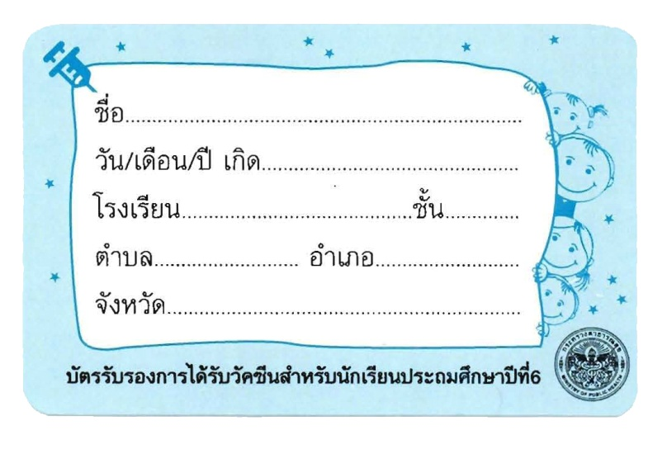
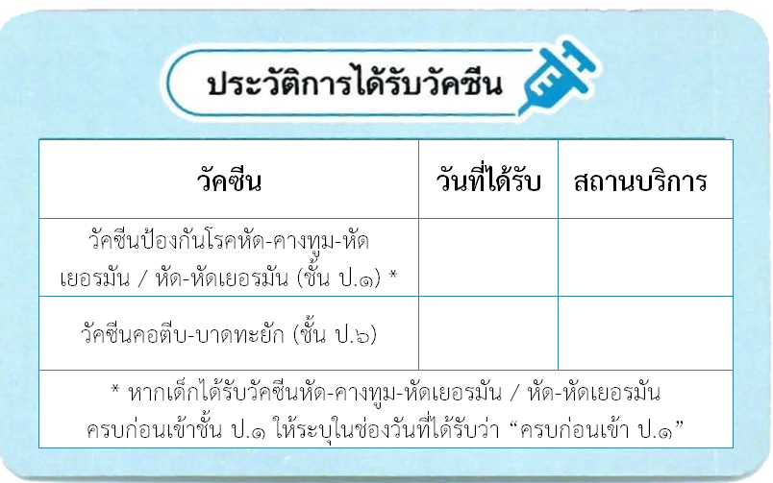
บัตรรับรองการได้รับวัคซีนในนักเรียนชั้น ป. 6
ด้านหลัง
ด้านหน้า

Slide 19
การดำเนินการเมื่อเด็กเข้าเรียนชั้น ม. 1
โรงเรียนแจ้งผู้ปกครองให้นำ “บัตรรับรองฯ” มอบให้โรงเรียนเมื่อเข้าเรียน
สถานบริการประสานขอหลักฐานประวัติการรับวัคซีนของเด็กแต่ละราย
ตามข้อ เพื่อติดตามให้ MMR หรือ dT แก่เด็กที่ยังได้รับวัคซีนไม่ครบ
บันทึกวันที่ให้วัคซีน ลงใน “บัตรรับรองฯ” หรือ
สำเนาประวัติการรับวัคซีนของเด็กและให้เด็กเก็บไว้เพื่อเป็นข้อมูลประจำตัว
1

Slide 20
ประเด็นขอความร่วมมือ สสจ.
→ ประสานการดำเนินงานกับ สพฐ. เขตทุกเขต เพื่อเริ่มใช้
ประวัติการได้รับวัคซีนเป็นหลักฐานในการรับเด็กเข้าเรียน
ชั้น ป.1 และชั้น ม.1 ตั้งแต่ปีการศึกษา 2557
→ แจ้งหน่วยงานสาธารณสุขที่เกี่ยวข้องและสถานบริการ
ที่มีโรงเรียนสังกัด สพฐ. ได้ปฏิบัติตามแนวทางของกระทรวงฯ
→ ติดตามการใช้ประวัติการได้รับวัคซีนเป็นหลักฐานในการรับเด็ก
เข้าเรียนชั้น ป. 1 และชั้น ม. 1

Slide 21
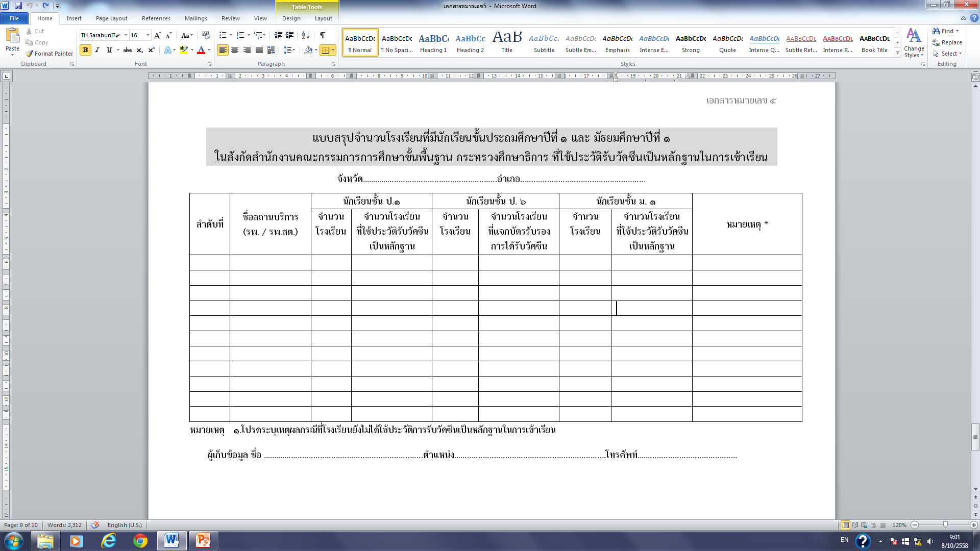

Slide 22
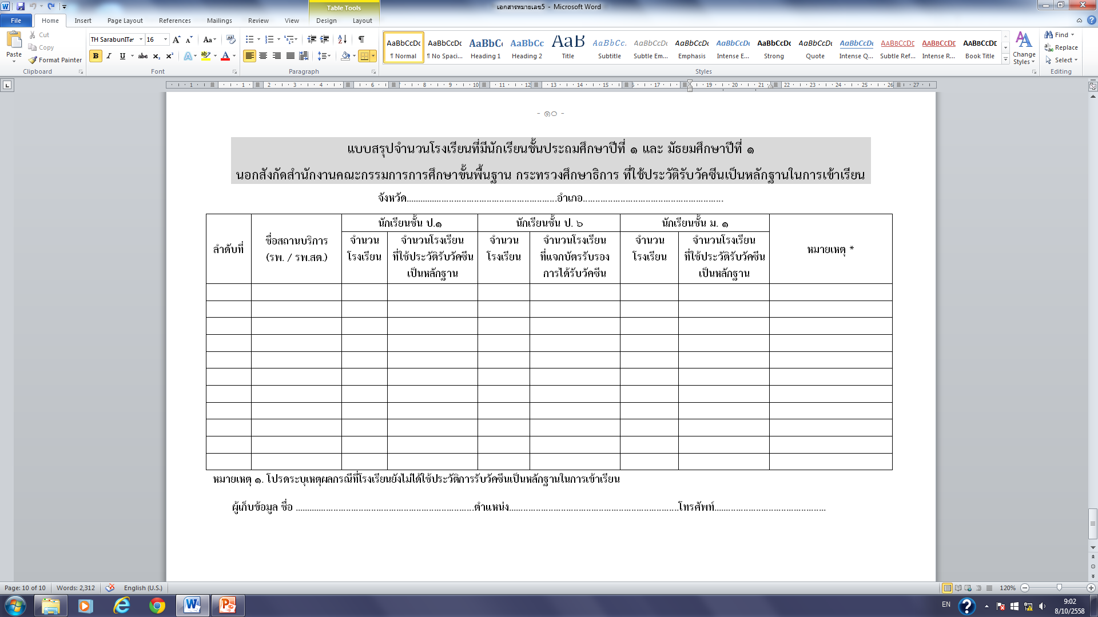

Slide 23
2. ยกระดับคุณภาพการให้บริการวัคซีนและ
การดำเนินงานสร้างเสริมภูมิคุ้มกันโรค
→ สุ่มประเมินมาตรฐานการดำเนินงานสร้างเสริมภูมิคุ้มกันโรค
 การบริหารจัดการวัคซีนและระบบลูกโซ่ความเย็น
 คุณภาพการให้บริการวัคซีน
 การบริหารจัดการข้อมูล

Slide 24
3. การกำจัดกวาดล้างโรคตามพันธะสัญญานานาชาติ
ปรับเปลี่ยนการใช้วัคซีนโปลิโอ
   การใช้ IPV เสริมกับ OPV
   การใช้ bOPV แทน tOPV
  การเก็บกลับและการทำลาย tOPV
  ดำเนินการตาม 4 มาตรการกวาดล้างโปลิโอให้ได้ตามเกณฑ์ มาตรฐานสากล

Slide 25
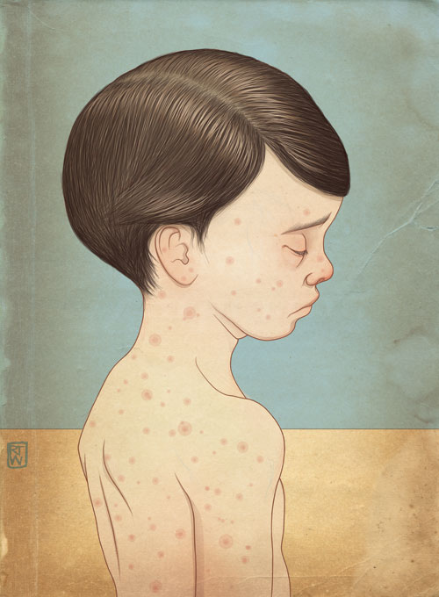
3. การกำจัดกวาดล้างโรคตามพันธะสัญญานานาชาติ (ต่อ)
❖ เพิ่มและรักษาระดับความครอบคลุม
การได้รับวัคซีนหัดเข็มที่ 1 และเข็มที่ 2
> 95 % ในทุกพื้นที่
(ผลรณรงค์ MR อายุ 2 ปี ครึ่ง – 7 ปี)
❖ รายงานผู้ป่วยไข้ออกผื่น หรือผู้ป่วยที่แพทย์
สงสัยว่าเป็นโรคหัด หรือหัดเยอรมัน
ไม่ต่ำกว่า 2 ต่อแสนประชากร
❖ สอบสวนผู้ป่วยเฉพาะราย และตรวจยืนยัน
ทางห้อง Lab (IgM) > 80 %
ในทุกพื้นที่ และตรวจยืนยันสายพันธุ์โรคหัด
> 80 % ของเหตุการณ์ระบาด

Slide 26
4. ให้วัคซีนที่จำเป็นและวัคซีนใหม่แก่ประชากรกลุ่มเสี่ยง
ขยายพื้นที่การให้บริการวัคซีนไข้สมองอักเสบเจอีชนิดเชื้อเป็นอ่อนฤทธิ์ให้ครอบคลุมทั่วประเทศ
สนับสนุนวัคซีนป้องกันโรคไข้หวัดใหญ่สำหรับบุคลากรทางการแพทย์และสาธารณสุข
จัดบริการวัคซีน HPV แก่เด็กนักเรียนหญิงในจังหวัดโครงการนำร่องเขตพื้นที่จังหวัดพระนครศรีอยุธยา
จัดบริการวัคซีน Rota ในจังหวัดที่เป็นพื้นที่ศึกษา : สุโขทัย & เพชรบูรณ์

Slide 27


